Slide 1
第13章 JAX实战——生成对抗网络（GAN）
13.1 GAN的工作原理详解
13.2 GAN的数学原理详解
13.3 JAX实战——GAN网络
13.4 本章小结

Slide 2
13.1 GAN的工作原理详解
13.1.1 生成器与判别器共同构成了一个GAN
生成器（generator）与判别器（discriminator）共同构成了一个GAN。在介绍GAN之前我们先对生成器和判别器的存在作用做个解释。
1．判别器
2．生成器

Slide 3
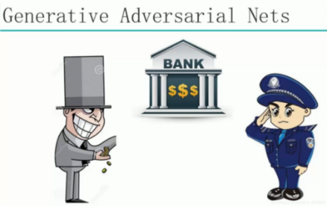
13.1 GAN的工作原理详解
13.1.2 GAN是怎么工作的
简单来说，GAN的工作原理就是使用生成器去生成新的具有一定特征的向量内容，并且将生成的向量内容输入到判别器中去对其进行验证，评估这些向量内容为真或假的概率。
手写字体作为交易的依据是最常见的一种存根方式，而往往有人就是通过仿造别人的手写数字进行诈骗，特别是在银行领域，冒领支票的事件层出不穷，如图所示。

Slide 4
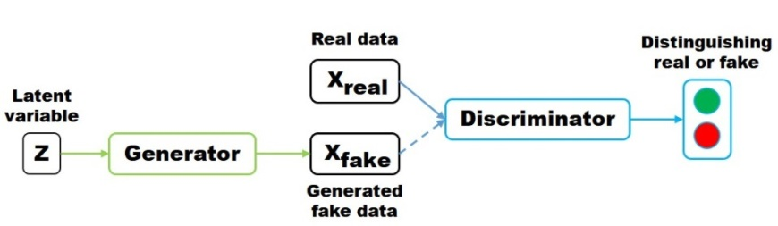
13.2 GAN的数学原理详解
13.2.1 GAN的损失函数
GAN的实质是一种生成、对抗网络，GAN在这种对抗的过程中去学习数据分布的生成式模型，生成的模型尽可能地逼近真实样本的数据。而判别模型尽可能地判定这个样本的真实性。
对于GAN的数学原理分析我们首先从损失函数开始。图所示的一个随机变量（通常为一个随机的正态分布噪音）通过生成器Generator生成一个X_{fake}，判别器根据输入的数据X_{data}（可能是判别器生成的X_{fake}，也可能是真实样本X_{real}）进行判定。

Slide 5
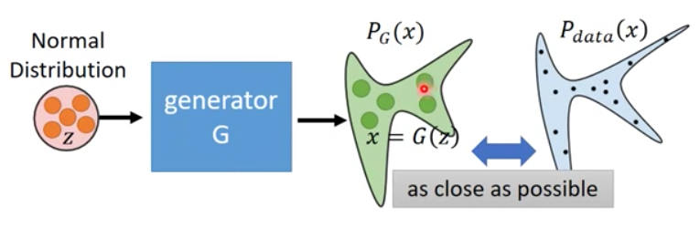
13.2 GAN的数学原理详解
13.2.2 生成器的产生分布的数学原理——相对熵简介
生成器的产生分布的数学原理如图所示。简单来说，任何一组具有相似标签的数据Xdata可以认为服从相同的分布Pdata(x)。而对于以随机正态分布z为输入的生成器来说， 是生成器的输出，即以参数Θ为学习参数对z的修正。注意，如果生成的 是一个正态分布，那么Θ就是这个正态分布的均值和方差。

Slide 6
13.3 JAX实战——GAN网络
13.3.1 生成对抗网络GAN的实现
相对于前面所学习的内容，生成对抗网络在结构上并不复杂，而更多的是需要学习编程技巧以及模型计算的顺序。在本小节示例中，我们采用的是MNIST数据集，目标是判定输入的数据是真实有效的手写数字还是随机的图像。
第一步：数据的获取
2. 第二步：生成模型与对抗模型的编写
3. 第三步：损失函数的设计
4. 第四步：GAN程序训练

Slide 7
13.3 JAX实战——GAN网络
13.3.2 GAN的应用前景
自诞生以来，GAN的发展取得了令人瞩目的成就。GAN最早的原型是自动编码器和变分编码器，是为了让计算机能够进行画画、创作诗歌等具有创造性的工作而创造的。在此基础上，2014年诞生了目前常用的生成对抗网络——GAN。
GAN的应用场景非常广泛，可用于图像生成、图像转换、图像合成、场景合成、人脸合成、文本到图像的合成、风格迁移、图像超分辨率、图像域的转换（换发型等）、图像修复，甚至于做填空题。
1．风格迁移
2．虚拟换衣
3．生成图像数据集
4．图像到图像的转换
5．照片修复
6．姿势引导人像生成
7．音乐的产生
8．医疗（异常检测）

Slide 8
13.4 本 章 小 结
本章使用JAX完成了GAN网络的程序设计，帮助读者复习JAX程序设计的完整步骤，以及需要了解的一些技巧，同时也介绍了一种新的网络模型——生成对抗网络。
正如其他一些具有非常大研究价值和潜力的学科一样，GAN的发展也越来越受到关注，对其的研究也越深入。GAN采用简单的生成与判别关系，在大量重复学习运算之后，可能为行业发展带来十分巨大的想象力。从基本原理上看，GAN可以通过不断地自我判别来推导出更真实、更符合训练目的的生成样本。这就给图片、视频等领域带来了极大的想象空间。

